Slide 1
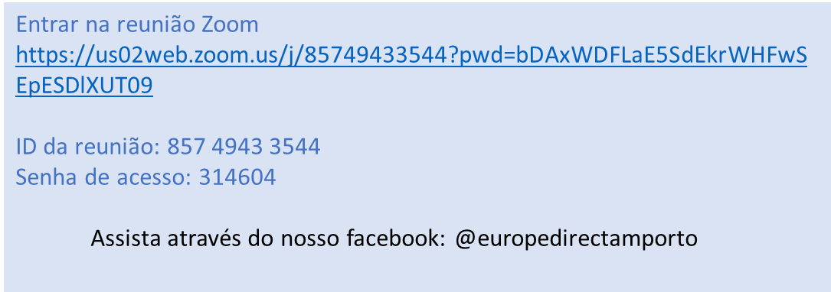
O Centro Europe Direct Área Metropolitana do Porto promove no próximo dia 28 de junho pelas 17:30h um Webinar dirigido à comunidade educativa das escolas do concelho sobre o tema das mediação de conflitos em contexto escolar.
Tendo em conta que a escola é um espaço de diferentes interações sociais, a conflitualidade surge e é encarada, na maioria das situações, como um problema à convivência pacífica entre os diferentes membros da comunidade educativa. A Mediação, enquanto método de promoção de resolução positiva de conflitos, torna-se uma parte fundamental no processo da comunicação transformadora dos indivíduos.
QUAL A IMPORTÂNCIA DA MEDIAÇÃO DE CONFLITOS EM CONTEXTO ESCOLAR?
Oradores:
Professora Doutora Elisabete Pinto da Costa
Docente Universitária; Pró-Reitora da Universidade Lusófona do Porto; Diretora do Instituto de Mediação da Universidade Lusófona do Porto; Docente e Investigadora na Área da Mediação; Docente na Área dos Assuntos Europeus; Mediadora Certificada.

